Slide 1
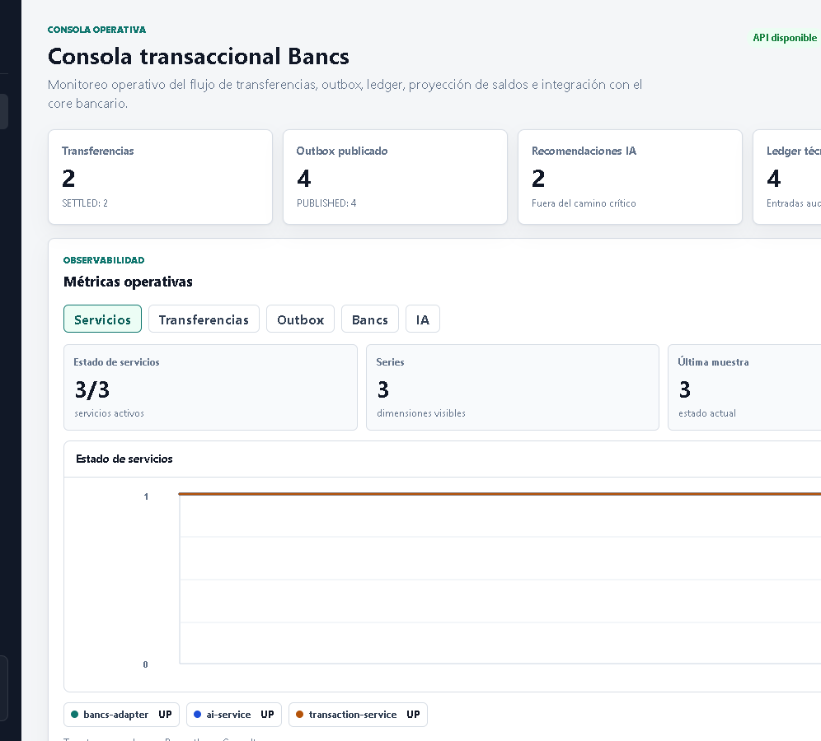
SmartBancs MVP
Capa transaccional para integrar Bancs sin sobrecargar el core
Mensaje principal
SmartBancs recibe transferencias, controla duplicados y concurrencia, confirma contra Bancs y procesa capacidades no críticas por eventos.
Demo local: Docker Compose
Frontend, API, adapter, IA, PostgreSQL y Prometheus corriendo juntos.
SmartBancs MVP
01
Notes:
Tiempo sugerido: 45 segundos. Abre diciendo que el proyecto no reemplaza Bancs. SmartBancs funciona como una capa transaccional moderna para recibir transferencias, controlar errores comunes y proteger al core. Señala que la demo está levantada con Docker Compose y que el frontend muestra transferencias, outbox, ledger, recomendaciones de IA y métricas.

Slide 2
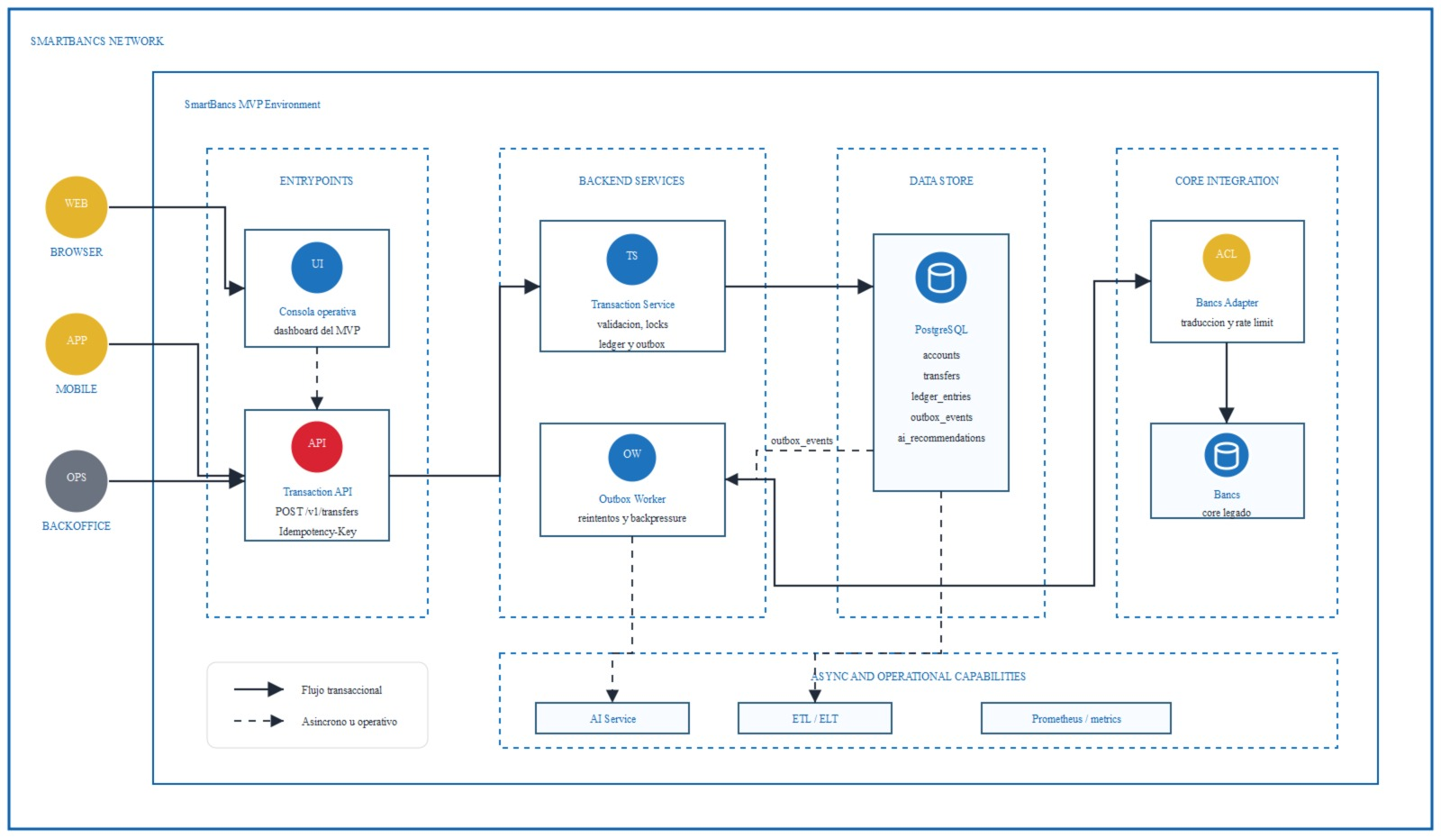
Arquitectura de SmartBancs
Servicios separados, una base transaccional y una frontera clara hacia Bancs.
02
Notes:
Tiempo sugerido: 65 segundos. Recorre de izquierda a derecha. Los canales entran por la consola o API. Transaction Service valida la transferencia, aplica idempotencia y locks, y guarda ledger/outbox. PostgreSQL mantiene la proyección local y los eventos. Bancs Adapter aísla el contrato del core. IA, ETL y Prometheus quedan como capacidades operativas o asíncronas, fuera del camino crítico.

Slide 3
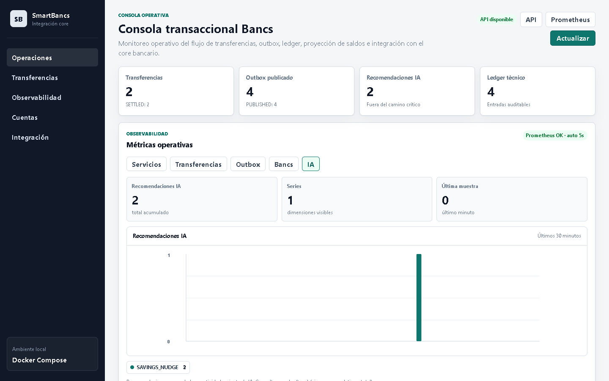
Flujo que conviene explicar
En 3 minutos, enfócate en las decisiones que protegen la transferencia.
01
Idempotencia
La misma solicitud no mueve dinero dos veces.
02
Locks por cuenta
Dos transferencias no usan el mismo saldo viejo.
03
Outbox
El evento queda guardado aunque un servicio se reinicie.
04
IA posterior
Las recomendaciones no bloquean la liquidación.
Cierre sugerido
SmartBancs protege el core, mantiene trazabilidad y deja espacio para crecer.
SmartBancs MVP
03
Notes:
Tiempo sugerido: 70 segundos. Explica cuatro ideas. Idempotencia evita duplicados. Locks por cuenta manejan concurrencia. Outbox evita perder eventos y permite procesar Bancs e IA de forma controlada. IA corre después de la liquidación, por eso no frena la transferencia. Cierra diciendo que el diseño protege Bancs y permite observabilidad desde Prometheus.

